Slide 1
Анализ оттока клиентов банка
Борщинов Р.Д.
Yandex practicum DA96 2024 г.
Метанпромбанк

Slide 2
Цель проекта
Проведении анализа оттока клиентов «Метанпромбанка»
с целью выявления сегментов клиентов, склонных к уходу. Мы проанализируем значимые признаки, влияющие на решение клиентов покинуть банк и сформулируем рекомендации для отдела маркетинга, которые помогут повысить уровень удержания клиентов и способствовать дальнейшему росту и развитию банка.

Slide 3
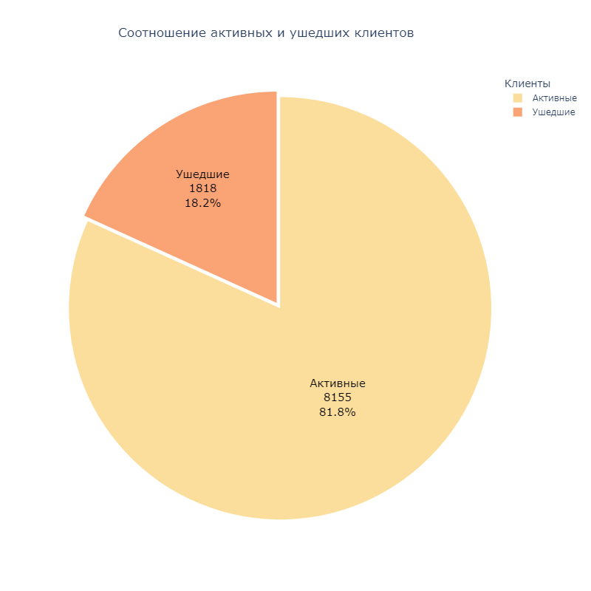
Соотношение активных и ушедших клиентов
1
Ушедшие
18.2%
1818
Доля ушедших
клиентов составляет
18.2% от общего числа клиентов
Активные
81.8%
8155

Slide 4
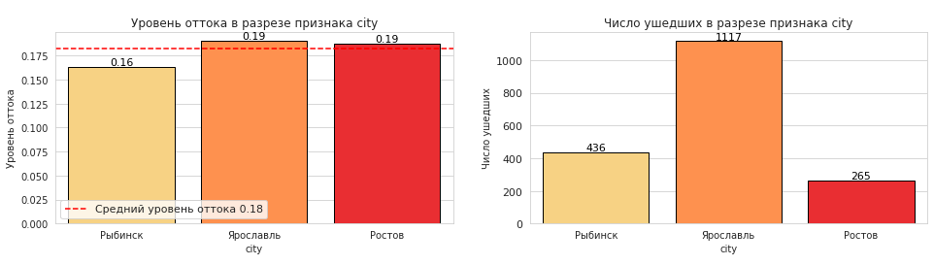
Уровень оттока по городам
2
Ярославский филиал демонстрирует более высокое число отточных клиентов (1117), и уровень оттока (19%), чем в Рыбинске и Ростове.

Slide 5
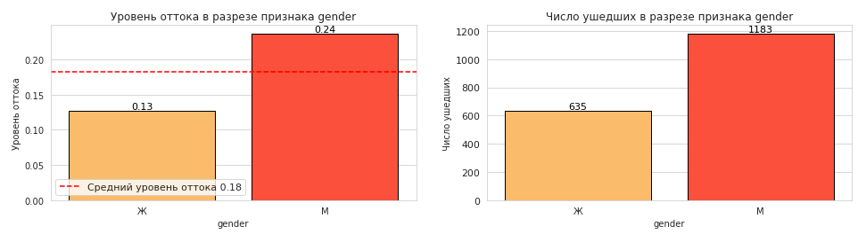
Уровень оттока по полу
3
Показатель оттока у мужчин (24%) значительно выше, чем у женщин (13%). Так же число ушедших мужчин,
практически в 2 раза выше чем женщин.

Slide 6
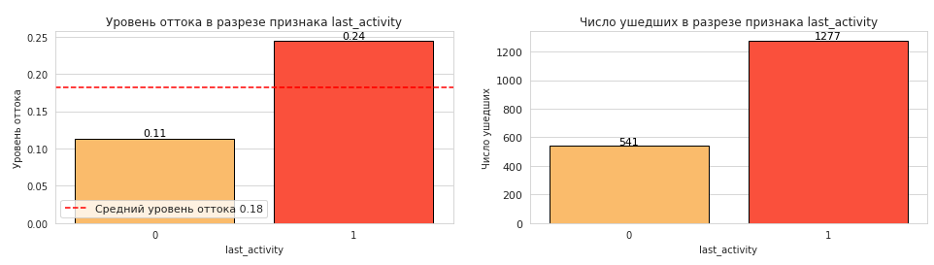
Уровень оттока по активности
4
Активные клиенты чаще уходят из банка. Уровень оттока
у активных клиентов – 24%, против 11% у неактивных.

Slide 7
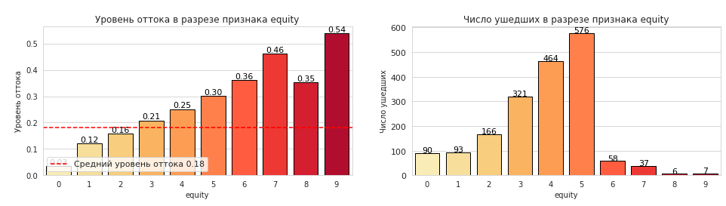
Уровень оттока по баллам собственности
5
Среди обладателей 9 баллов собственности уровень оттока превышает 50%. В абсолютных значениях больше всего ушедших клиентов среди тех, кто обладает 5 баллами собственности (576). Чем меньше баллов собственности,
тем ниже уровень оттока.

Slide 8
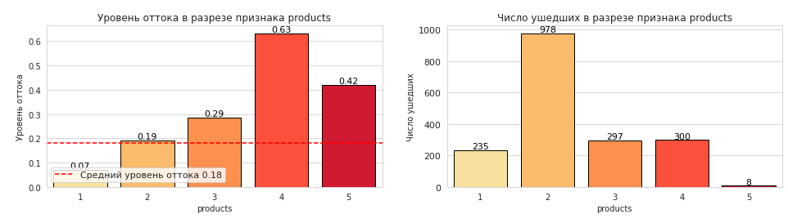
Уровень оттока по количеству продуктов
6
Клиенты с 4 и 5 продуктами банка имеют наиболее
высокий уровень оттока, более 40%. Наибольшее
число ушедших клиентов - с 2 продуктами банка (978).

Slide 9
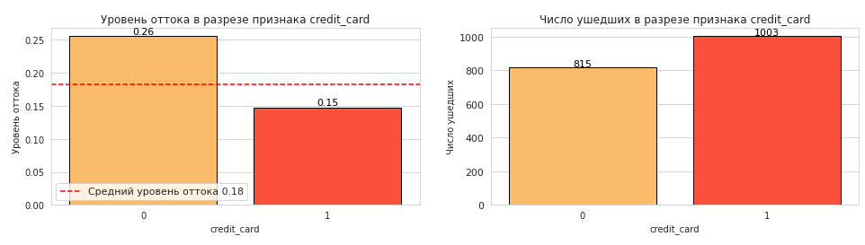
Уровень оттока по наличию кредитной карты
7
Доля оттока владельцев кредитной карты (15%)
меньше, чем у клиентов без данного продукта (26%).

Slide 10
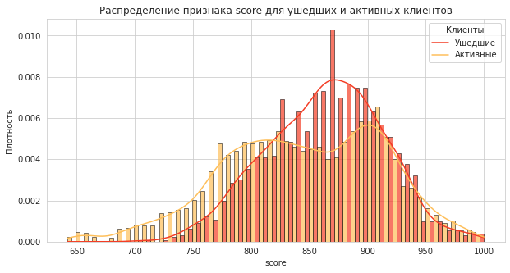
Отток по баллам кредитного скоринга
8
Клиенты с высокими баллами скоринга (830-930) чаще уходят из банка. В районе 870 баллов наблюдается провал у активных клиентов, что может говорить о том, что, возможно, клиенты с таким скорингом более склонны к переходу в другие банки.

Slide 11
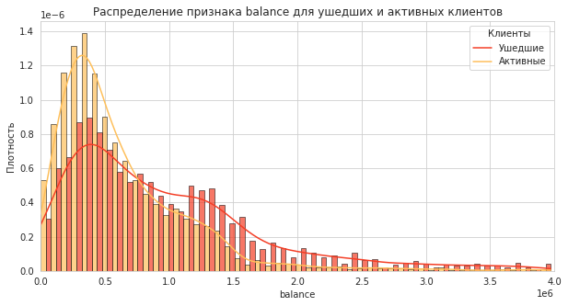
Отток по балансу на счёте клиента
9
Распределение баланса ушедших клиентов смещено в
сторону более высоких значений - это видно по тому,
что их кривая распределения растягивается на более
широкий диапазон сумм, особенно начиная с 800 тыс.

Slide 12
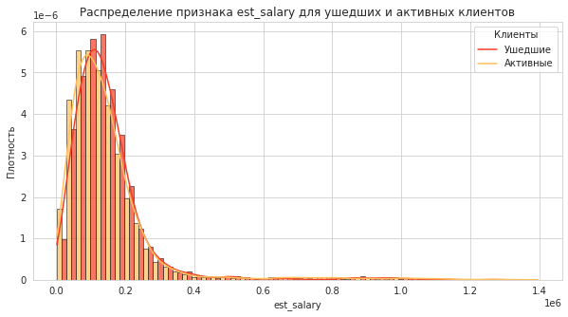
Отток по оценочному доходу клиента
10
Распределение ушедших и активных клиентов по зарплате, в целом похоже. У ушедших клиентов зарплата характеризуется большей плотностью в пике от 150 тыс. до 200 тыс. рублей.

Slide 13
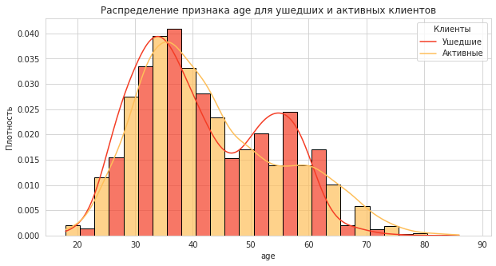
Отток по возрасту клиента
11
У ушедших клиентов наблюдается два пика по возрасту:
30-40 лет и 50-60 лет. У активных клиентов распределение более плавное, с одним пиков в районе 30-45 лет.

Slide 14
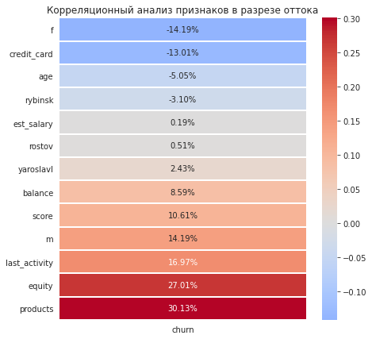
Корреляционный анализ в разрезе оттока
12
Анализ корреляции показал, что отток клиентов наиболее тесно связан с количеством продуктов, используемых клиентом
в банке, и с количеством баллов собственности. Территориальное расположение филиала банка практически никак
не влияет на отток.

Slide 15
Сегментация клиентов
Сегмент 1
13
Отделу маркетинга рекомендуется сосредоточиться
на удержании клиентов в сегментах 3 и 2, а также на
разработке стратегии для снижения оттока в сегменте 1.
Сегмент 2
Сегмент 3
Признаки:
Количество продуктов: 2-4
Баллы собственности: 5
Недавняя активность: да
Количество клиентов: 860
Количество отточных клиентов: 382
Уровень оттока: 44.42%
Признаки:
Пол: мужской
Кредитная карта : да
Сумма на балансе: от 800.000 до 1.500.000 руб.
Количество клиентов: 536
Количество отточных клиентов: 173
Уровень оттока: 32.28%
Признаки:
Пол: мужской
Возраст: 30-40 лет
Кредитный скоринг:
830-930 баллов
Доход : 100-200 тыс. руб.
Количество клиентов: 583
Количество отточных клиентов: 186
Уровень оттока: 31.9%

Slide 16
Рекомендации
Сегмент 1
14
Сегмент 2
Сегмент 3
Провести детальный анализ причин оттока клиентов в этом сегменте, возможно, клиенты недовольны конкретными продуктами или услугами.
Внедрить программы лояльности, направленные на клиентов, использующих несколько продуктов, чтобы повысить их удовлетворенность и снизить уровень оттока.
Предложить услуги финансового консультирования для клиентов с высоким балансом, чтобы помочь им эффективно управлять своими средствами.
Провести анализ транзакций для выявления предпочтений клиентов и предложить им соответствующие продукты и услуги (повышенный cashback и рассрочки на покупки).
Предложить инвестиционные продукты и услуги для клиентов с высоким кредитным скорингом и стабильным доходом.
Разработать партнерские программы с компаниями, предоставляющими услуги и товары, которые могут быть интересны данной возрастной группе.

